Slide 1
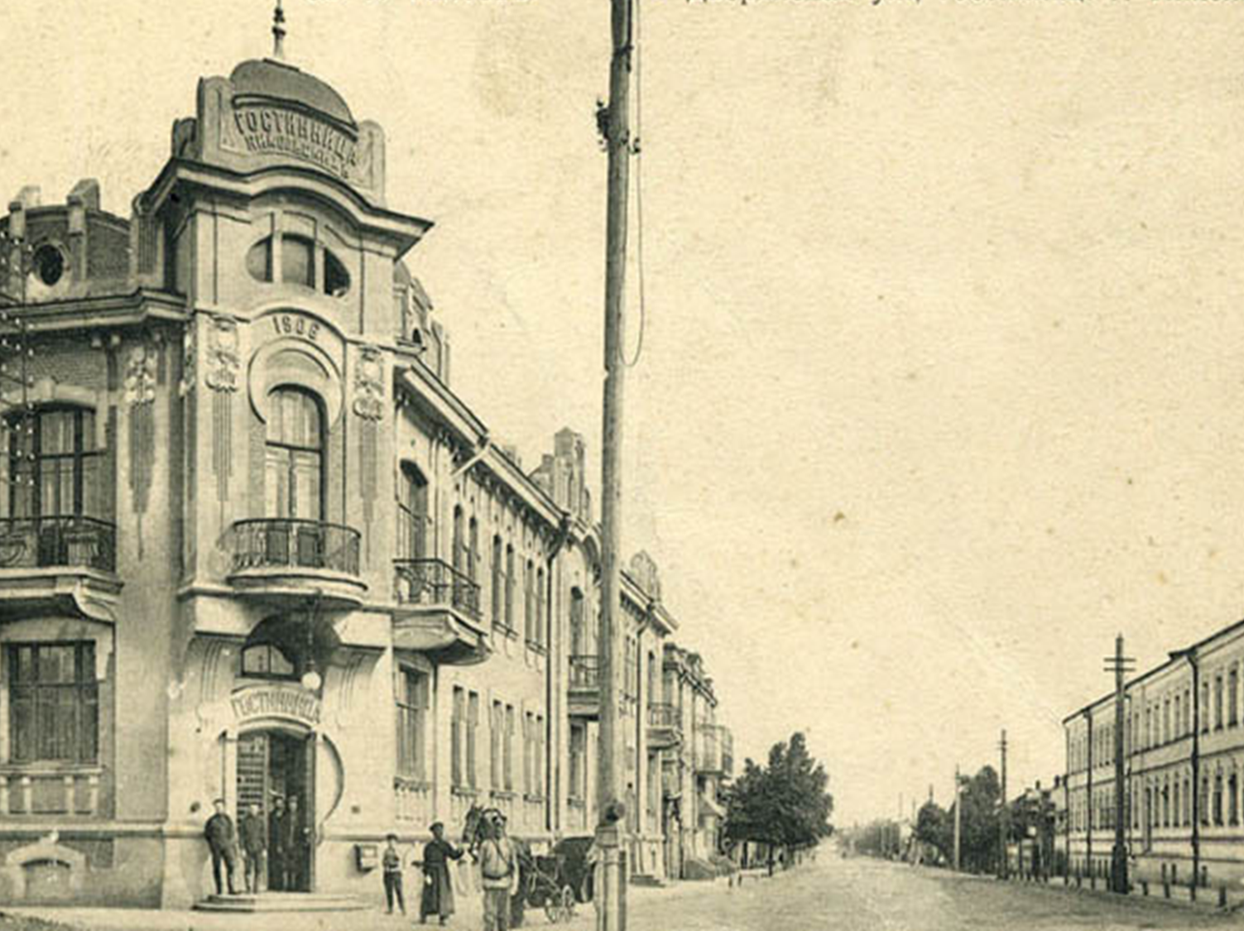
«Великие люди Тамбова»
Выполнила: Полякова Анна Сергеевна, педагог-библиотекарь МБОУ «СОШ» г. Котовска

Slide 2
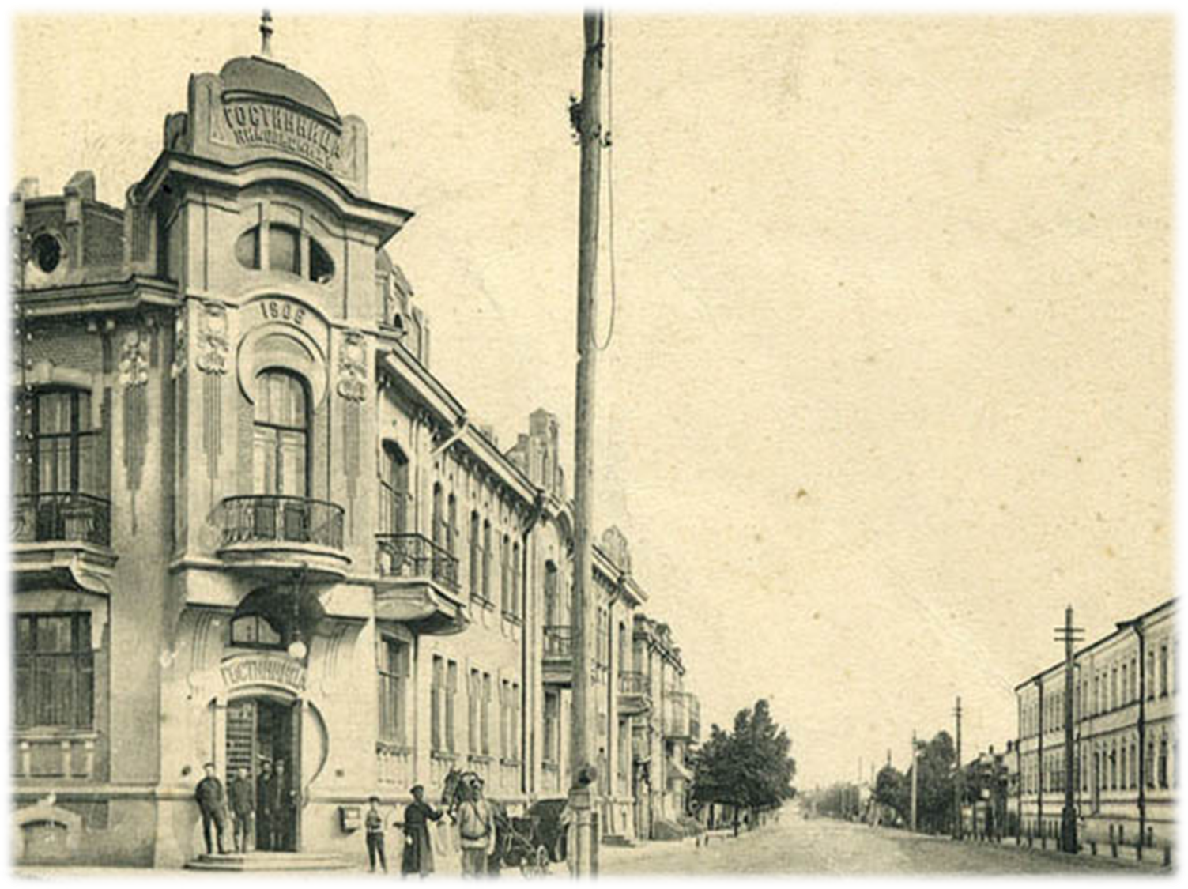
Цель: патриотическое воспитание подрастающего поколения, их духовно-нравственного развития, формирования интереса школьников к истории малой Родины.

Slide 3
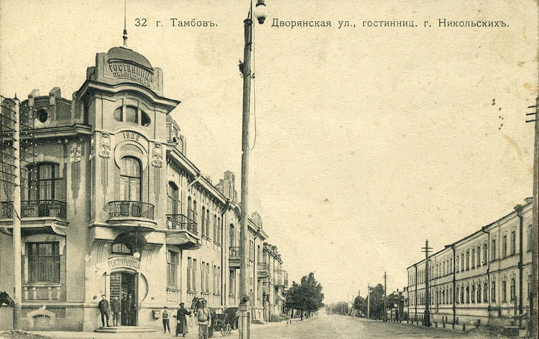
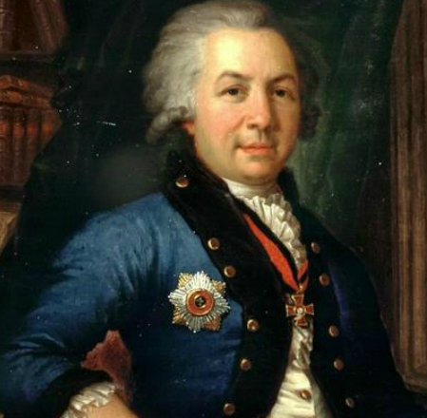
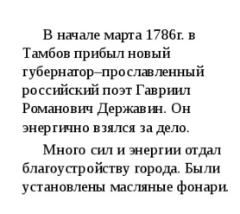
Гавриил Романович Державин
(1743-1816)
русский поет и государственный деятель

Slide 4
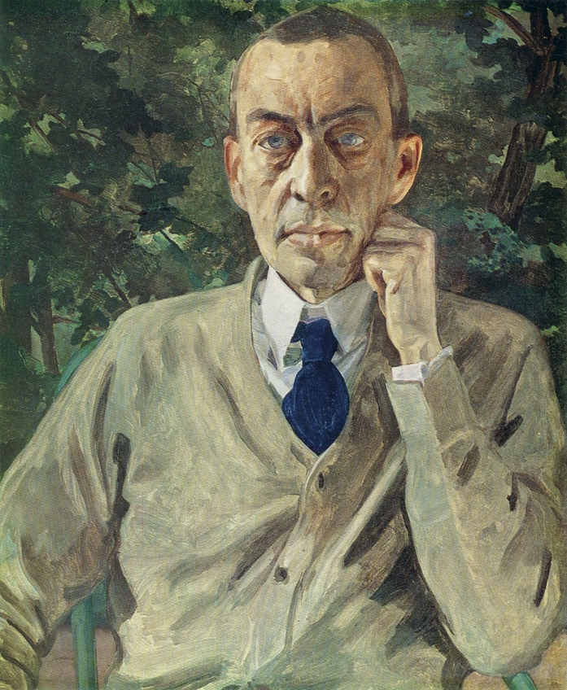
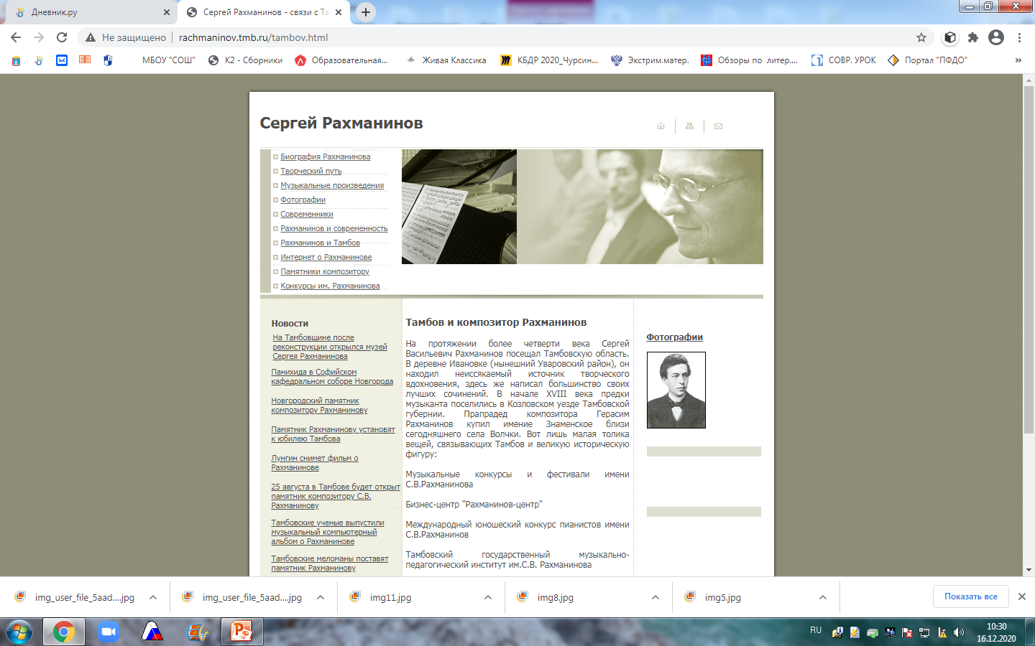
Сергей Васильевич Рахманинов
(1873-1943)
великий русский композитор

Slide 5
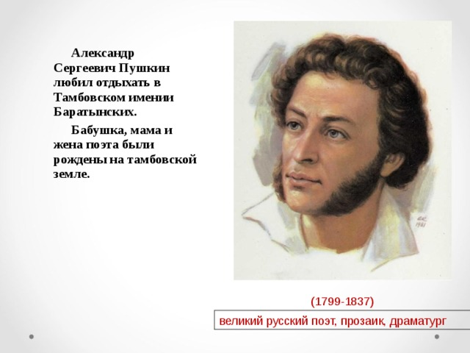
Александр Сергеевич Пушкин
(1799-1837)
великий русский поет, прозаик, драматург

Slide 6
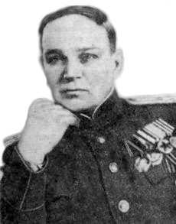
Василий Иванович Агапкин
( 1884 –1964)
Русский советский военный дирижёр
и композитор,
автор марша «Прощание славянки»

Slide 7
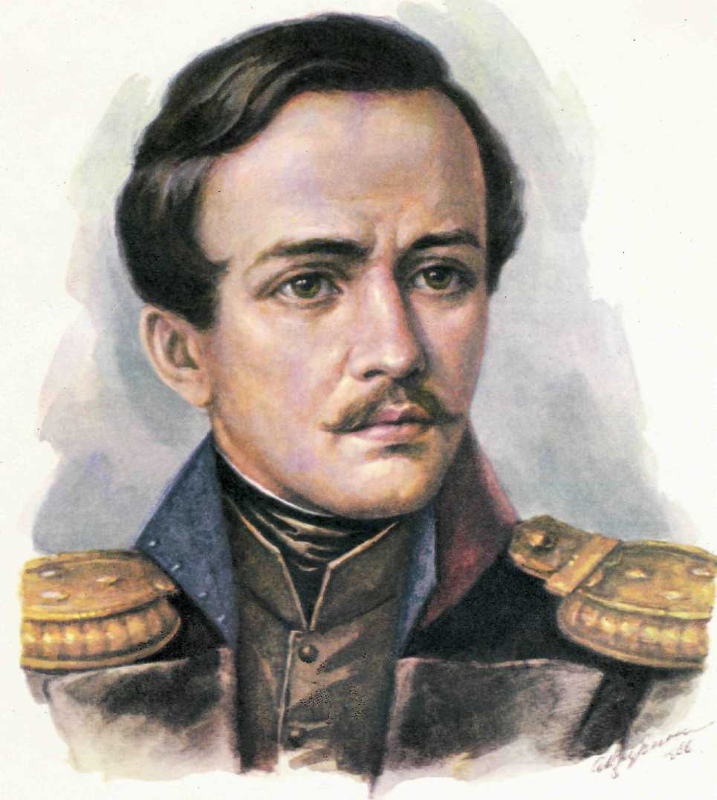
Михаил Юрьевич Лермонтов
(1814 –1841)
поэт, писатель, художник
Михаила Юрьевича мы можем считать нашим, Тамбовским.
Родился он в Москве, зато детство и отрочество провёл неподалёку от наших пичаевских дубрав, от нашей реки Цны и Вороны в Пензенской области в селе Тарханы.
Лермонтов увековечил наш город в шутливых и грустных строфах «Тамбовской казначейши». Особенно запомнилось молодому Лермонтову путешествие по тамбовским дорогам зимой 1835-1836 года.

Slide 8

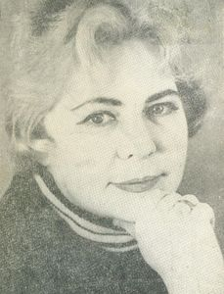
Майя Александровна Румянцева
(1928 - 1980)
поэтесса
Приехала на Тамбовщину в 60-е годы. Здесь она обрела друзей, работу, условия для поэтического творчества. Она полюбила черноземный край и его людей, посвятила им много стихов.
Майя Румянцева писала на разные темы — о войне, о хлебе, о добре и зле, о встречах и разлуках. Особенно много — о разлуках. Широко известна ее «Баллада о седине», опубликованная почти во всех центральных газетах, во многих журналах, включенная в большинство сборников. А строки из стихотворения «Протест» стали своеобразным заклинанием, в котором слились воедино и ненависть к войне, и уверенность в том, что память о погибших будет вечно жить в сердцах людей.
12 лет возглавляла Майя Румянцева Тамбовскую писательскую организацию. Труженикам Тамбовщины посвящены многие ее сборники.
Поэтесса рано ушла из жизни, но читатели и товарищи по перу помнят ее, сделавшую так много для развития литературы на Тамбовщине.

Slide 9
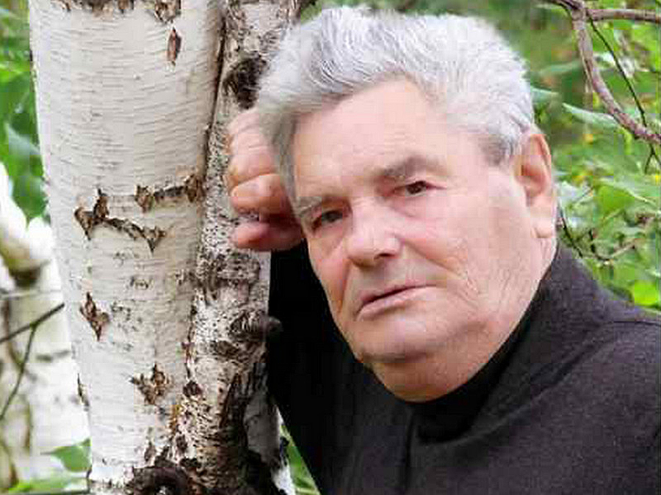
Виктор Иванович Герасин
(1939 - 2016)
советский и российский писатель (поэт и прозаик), публицист
Родился в Пензенской области. Окончил Мичуринский пединститут. Работал в школе, ответственным секретарём Тамбовской писательской организации (1988-1993), редактором городской газеты (г. Котовск). В течение 1990-2011-х годов Виктор Герасин являлся руководителем литературной студии города Котовска.
Автор нескольких книг стихов и прозы, вышедших в издательствах Москвы, Воронежа и Тамбова. Публиковался в журналах «Наш современник», «Молодая гвардия», «Подъём» и др.
Виктор Герасин награждён медалью «За заслуги перед городом Котовском», знаком Пушкинского общества, медалью И. А. Ильина «Служить России и только России». Дважды удостаивался премии журнала «Подъём» за лучшую публикацию года. Член Союза писателей с 1986 г.

Slide 10
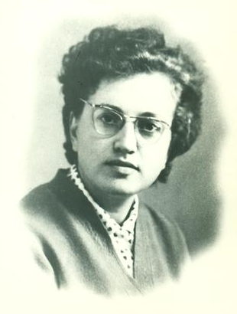
Валентина Дорожкина
(родилась в 1939 году)
поэт, прозаик, литературовед
Родилась в Мичуринске. Закончила Тамбовский педагогический институт, работала учителем. Первые стихи публиковались в многотиражной газете, в «Комсомольском знамени», в «Тамбовской правде». Занимаясь поэтическим творчеством, Валентина Дорожкина много внимания уделяет литературному краеведению. С 1995 года В. Дорожкина руководит литературно-творческим объединением «Тропинка» — занимается с одаренными детьми. Валентина Дорожкина – лауреат премий имени И.А. Гаврилова, Г.Д. Ремизова, И.Г. Рахманинова, Е.А. Баратынского, В.А. Богданова. Ей
присвоено звание Заслуженный работник культуры Российской Федерации.
Живет и работает в Тамбове.

